Slide 1
דף כ"ז א
אמר שמואל: חלץ לאחיות לא נפטרו צרות,
והא תנן: אסור אדם בצרת קרובת חלוצתו. שמואל נמי התחיל ולא התחיל קאמר.
התחיל באחיות לא יגמור בצרות. דתנן אסור אדם בצרת קרובת חלוצתו.

Slide 2
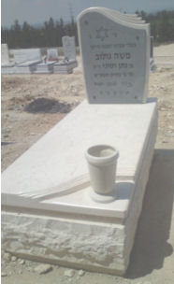
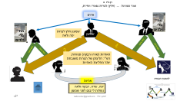
דף כ"ז א
אמר שמואל: חלץ לאחיות לא נפטרו צרות,
אחים
מת בלי ילדים
ראובן
מת בלי ילדים
שמעון חלץ לאחיות שרה ורבקה
שמעון
לוי
חלץ
חלץ
נשא אישה
נשא אישה
נשא אישה
נשא אישה
שרה
רבקה
יפה
יפה, שרה, רבקה ולאה נופלות לייבום לפני שמעון
לאה
אחיות
להמשך הגמרא
הצרות (יפה ולאה) אינן פטורות והן עדיין זקוקות לייבום
רש"י: הסיבה, כי איננו יכול לייבם את האחיות

Slide 3
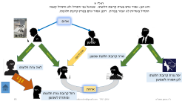
דף כ"ז א
אמר שמואל: ... (חלץ) לצרות נפטרו אחיות,
אחים
מת בלי ילדים
ראובן
מת בלי ילדים
שמעון חלץ לצרות יפה ולאה
שמעון
לוי
חלץ
חלץ
נשא אישה
נשא אישה
נשא אישה
נשא אישה
האחיות (שרה ורבקה) פטורות.
רש"י: חליצתן של הצרות משובחת יותר מחליצת האחיות
שרה
רבקה
יפה
לאה
אחיות
להמשך הגמרא
יפה, שרה, רבקה ולאה נופלות לייבום לפני שמעון
3
יצחק רסלר izakrossler@gmail.com
ב'.ניסן.תשפ"ב

Slide 4
והא תנן: אסור אדם בצרת קרובת חלוצתו. שמואל נמי התחיל ולא התחיל קאמר.
התחיל באחיות לא יגמור בצרות. דתנן אסור אדם בצרת קרובת חלוצתו.
אחים
מת בלי ילדים
ראובן
לוי
שמעון
נשא אישה
נשא אישה
נשא אישה
חלץ לרבקה
שרה קרובת חלוצת שמעון
נשא אישה
לאה
יפה
לאה צרת חלוצתו
רבקה
שרה
בת
מבעל אחר
יפה צרת קרובת חלוצתו
לכן אסורה לשמעון
רחל
אחיות
רחל קרובת צרת חלוצתו ומותרת לשמעון

